Slide 1


钢厂亏损扩大，房企政策有所放松
2021年11月12日
衡焱 投资咨询证号：Z0016768 从业资格证号：F03090081
钱龙 从业资格证号：F3077614

Slide 2

一周价格观察（周五数据）
品种 | 主力合约收盘（涨跌） | 现货价格（涨跌） | 基差 | 月差
螺纹 | 4249(-194） | 4820（-20） | 671 | 228
热卷 | 4547(-149） | 4820（-50） | 273 | 260
铁矿 | 546.5（-24） | 620（0） | 123.5 | 5
焦炭 | 2952（-138.5） | 3900（0） | 948 | 506
焦煤 | 2199.5(-158.5） | 3840（0） | 1640.5 | 445.5
预计下周市场强弱顺序：焦炭、焦煤、热卷、螺纹、铁矿
价格因子分析
品种 | 供应 | 需求 | 库存 | 基差 | 价格水平 | 行情预判
螺纹 | 低位略微下降，钢厂生产积极性偏弱 | 全国出现大面积雨雪天气，需求持续低位 | 厂库持续堆积，钢厂压力显现，总库逼近同期高点 | 贴水 | 正常 | 钢厂、焦化生产积极性较弱，判断后市行情不大，偏弱震荡为主
热卷 | 低位持续上升 | 汽车消费小幅反弹 | 库存持续下滑，略高于往年水平 | 贴水 | 正常
铁矿 | 发运稳定略降，四季度目标下滑，到港量较大 | 高炉低位震荡，钢厂生产积极性不足 | 港库突破1.5亿吨，压力较大 | 贴水 | 正常
焦炭 | 焦化厂持续亏损，开工低位 | 钢厂开工积极性不强，没有主动性补库需求 | 焦化厂出库困难，库存持续累积，总库稳定 | 贴水 | 正常
焦煤 | 港口澳煤开始通关，蒙煤通关稳定，供应逐渐上升 | 焦化厂亏损，生产积极性不佳 | 煤矿库存持续增长，供需缺口逐渐弥补 | 贴水 | 正常

Slide 3
逻辑及策略
本周黑色行情总体低位震荡调整，总体来看周三收出一根长下影线，创下新低，周四反弹后，周五再度收阴线拉回，基本和上周五收在一个价格水平。具体来看，铁矿近3根K线有乡辖一个台阶的趋势，持续受5日均线压制；两焦和螺纹依旧处于相同震荡区间，并且两焦远月稍强于近月走势。 螺纹钢方面，本周螺纹产量回落5.75万吨至282.65万吨，同比减少90.94万吨；社库环比减少31.67万吨至502.28万吨，同比减少43.32万吨；厂库环比增加5.83万吨至285.95万吨，同比增加38.89万吨。螺纹周产量继续回落，总库存降幅扩大，不过厂库已连续四周出现上升。本周螺纹表观消费量环比回升15.64万吨至308.49万吨，同比减少156.29万吨。本周钢厂盈利率49.78%，环比下降22.08%。供需数据依旧偏空，不过钢厂盈利率大幅下降，由于本周现货大跌，大量钢厂出现亏损迹象，关注后续供给和铁水产量是否能有较大幅度的下降。周三周四中央释放房企政策纠偏信号：10月个人购房贷款逐渐解冻；第三轮购地门槛降低；银行逐步放开房企开发贷。开放房企的开发贷将会放松此前对房企的三道红线的限制，资金面将会有一个较大幅度的宽松，具体放松力度需观察后续房企资金到位情况。总体来看短期形式依旧较差，随着两焦价格下跌，螺纹也将逐渐下行。 铁矿方面，247家钢厂的高炉开工率71.59%，环比增加0.69%，比去年同期下降14.74%；日均铁水产量202.99万吨，环比下降1.89万吨，同比下降42.19万吨。全国45个港口进口铁矿库存为15005.7万吨，环比增301.87吨；日均疏港量271.85万吨降11.94万吨。铁矿库存突破1.5亿吨，抵达同期新高，在港船舶和上周持平，港库压力较大。下游钢厂盈利率大幅下降，有主动限产倾向，需求不足，预计累库依旧将持续，铁矿弱势运行。 煤焦方面，Mysteel统计全国100家独立焦企样本：产能利用率64.21%，周环比减增1.29%；日均产量30.66万吨，减0.61万吨；110家钢厂样本焦炭库存405.1万吨，减0.78万吨。本周焦炭提降第三轮，降幅200远/吨，累积降幅600元/吨，目前仓单3900元/吨。本周中煤集团限定5500大卡动力煤坑口价不超过900元/吨，本周蒙煤补降至3095元/吨。在中央保供政策的驱动下，煤炭库存持续上升，供需缺口逐渐被弥补。蒙煤价格补跌后，焦炭成本支撑崩塌，且下游钢价大幅下降，未来走势预计偏弱。

Slide 4
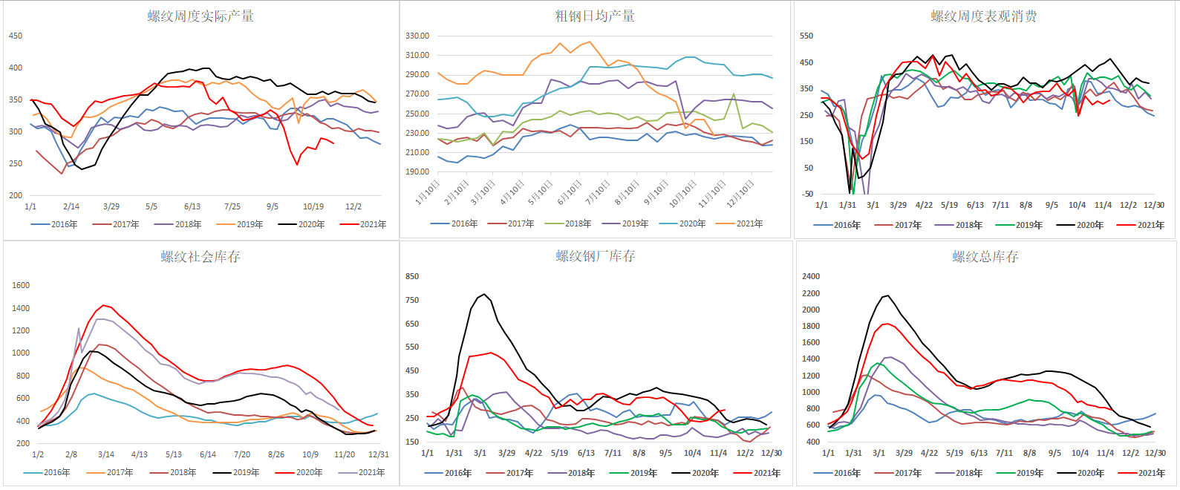
螺纹供求：粗钢产量继续下滑，库存低位震荡

Slide 5
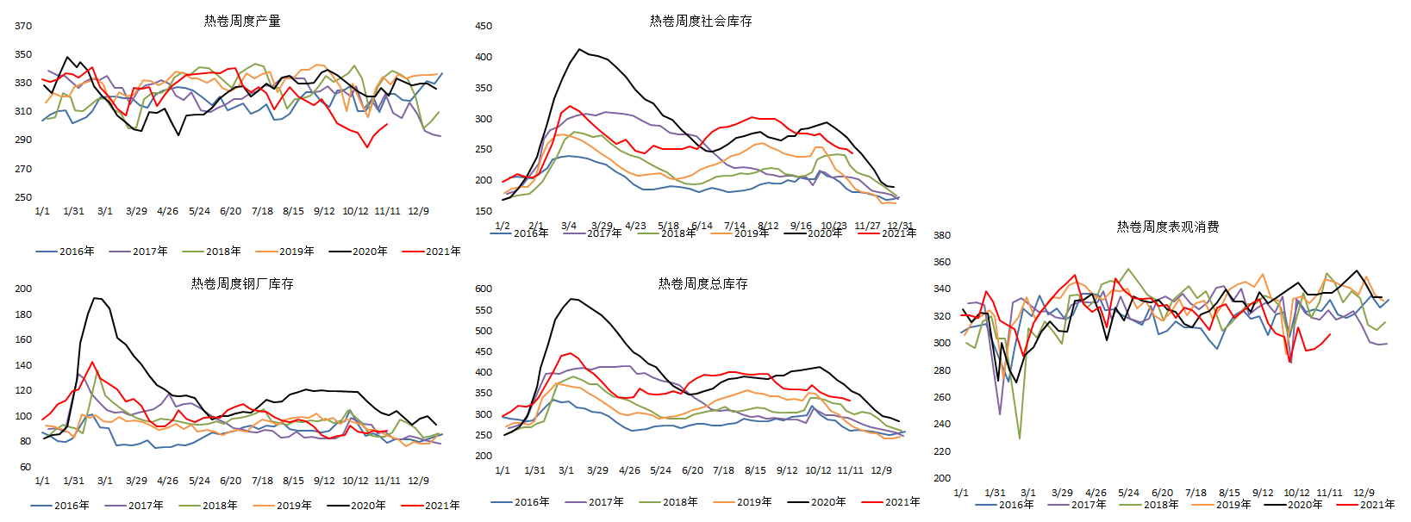
热卷供求：需求有所反弹，库存中位偏低

Slide 6
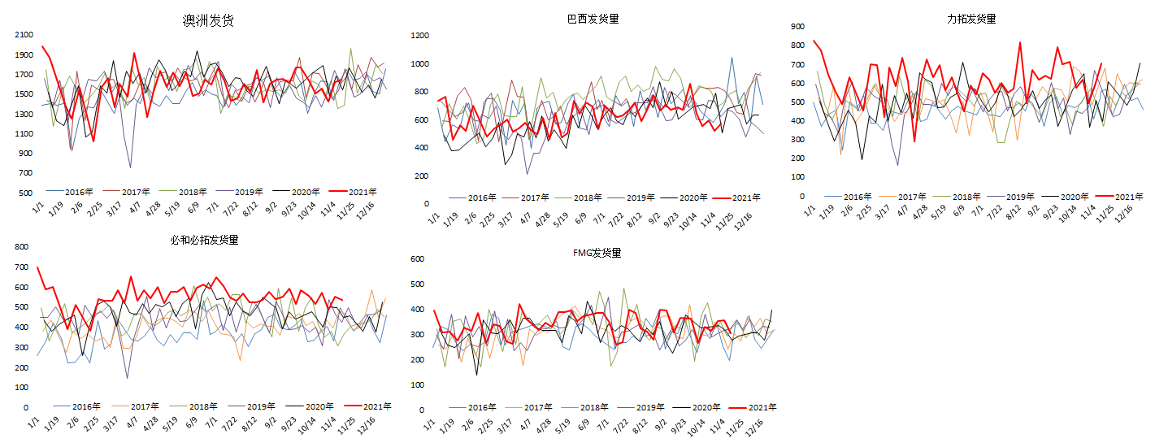
铁矿石供求：巴西发运不畅，力拓发运恢复，总体略微下滑

Slide 7
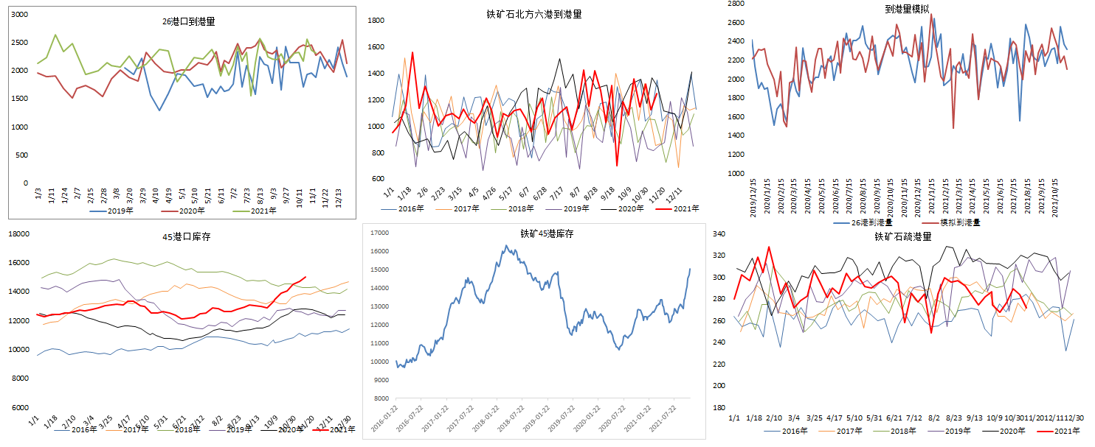
铁矿供求：港库破1.5亿吨，处于同期高位

Slide 8
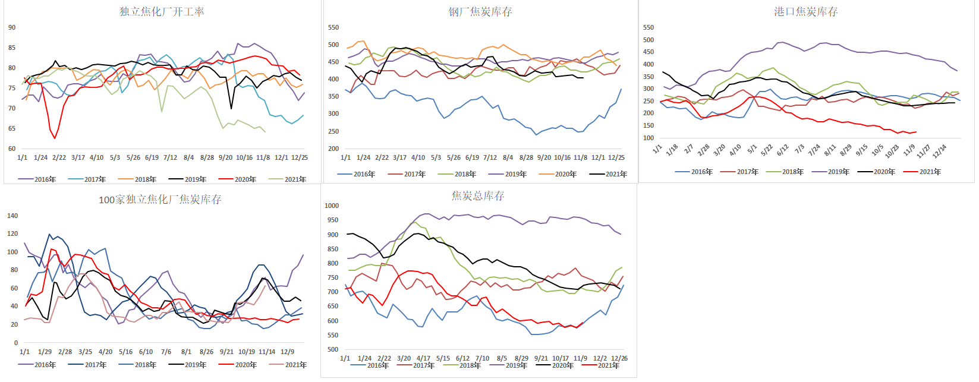
焦炭供求：开工持续下滑，焦化继续累库，总库微增

Slide 9
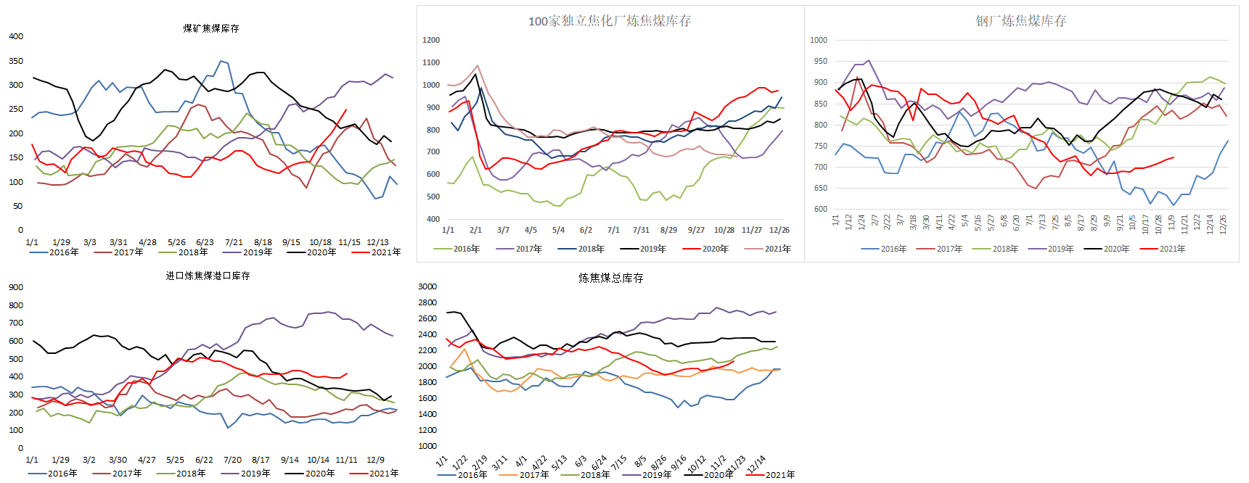
焦煤供求：煤矿库存迅速增加，厂库终止下滑，总库小幅上升

Slide 10
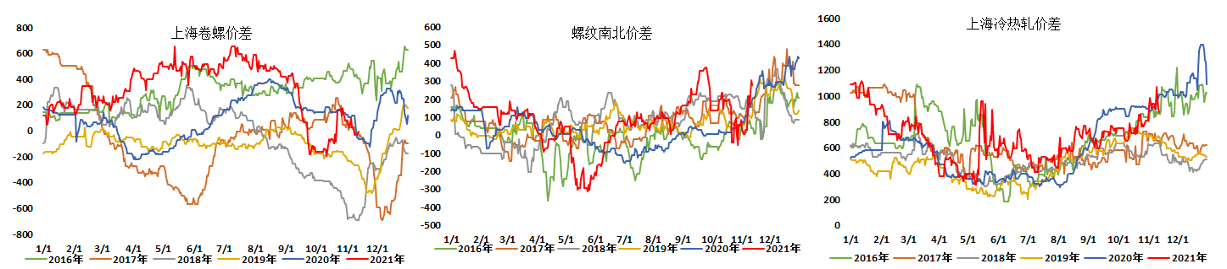
钢材价差：南北价差反弹，冷热价差持续上涨

Slide 11
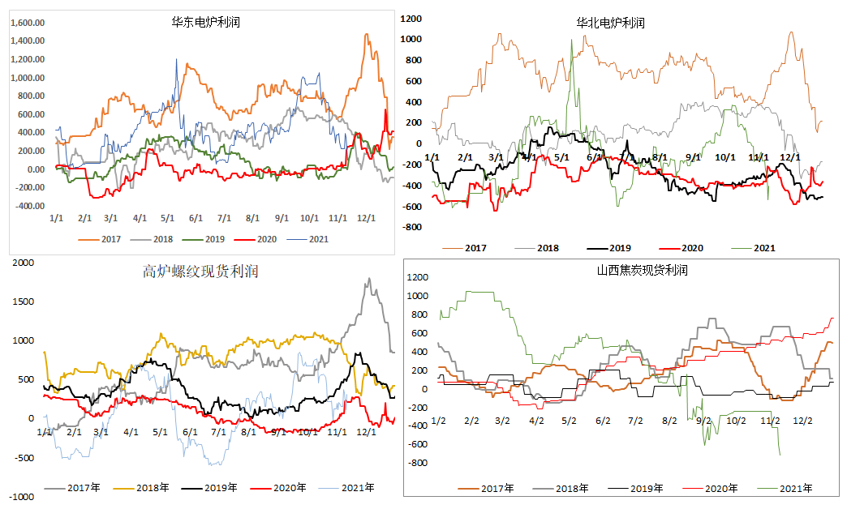
现货利润：焦化提降，炼焦利润进入亏损状态

Slide 12
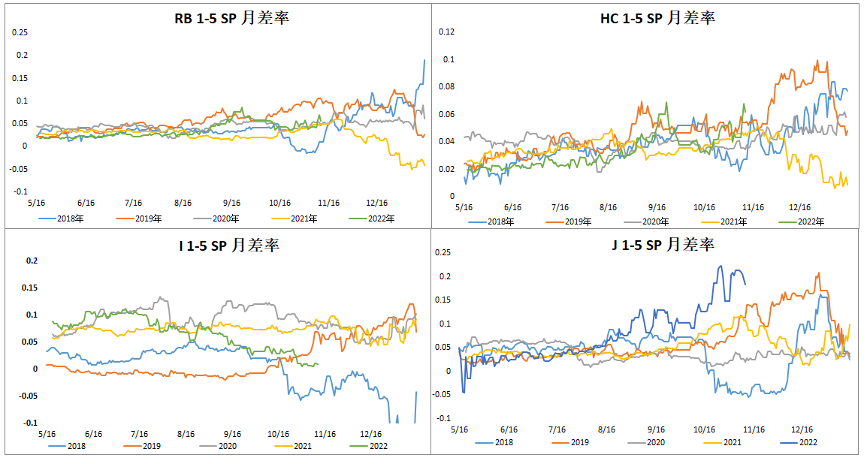
月差：焦炭月差高位回落

Slide 13
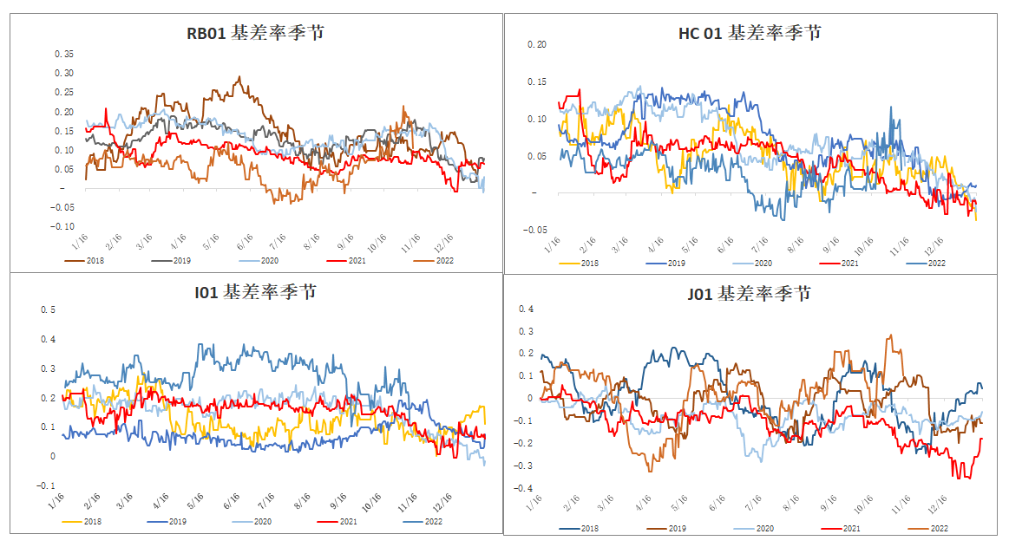
基差：各品种基差均回落

Slide 14
免责声明
本报告的信息均来源于公开资料，我公司对这些信息的准确性和完整性不作任何保证，也不保证所包含的信息和建议不会发生任何变更。我们已力求报告内容的客观、公正，但文中的观点、结论和建议仅供参考，报告中的信息或意见并不构成所述品种的操作依据，投资者据此做出的任何投资决策与本公司和作者无关。

Slide 15
谢谢大家的观看
Thanks for watching.

